Slide 1
ACUERDO
Temas
Definición de fechas para los procesos municipales, locales y federales.
Definición urgente de Campeche y Quintana Roo para iniciar la alineación política y de equilibrios.
Requisitos para renuncias o solicitudes de licencias de alcaldes y diputados.
  Ponderación de los equilibrios estatales y análisis de suplentes.
Equilibrios políticos para la definición de candidaturas (inclusión, Espacios en el Gobierno).
Estrategia de municipios prioritarios de la 3ra Circunscripción.
Se debe encuestar a municipios prioritarios y los distritos federales y locales dejarlos para el equilibrio político.
Gira en la C3 por parte de las presidentas Ariadna Montiel y Citlalli Hernández con objetivo de dar estabilidad política a todos los aspirantes a cargos de elección popular.
Encuestas: Campeche, Quintana Roo y Mérida, Yucatán.
Agrupados en tres bloques:
  Bloque I: Yucatán, Campeche y Quintana Roo.
  Bloque II: Tabasco, Chiapas y Oaxaca.
  Bloque III: Veracruz.
Presidentes estatales de morena:
  Análisis de Tabasco (a solicitud del G1, solicita un delegado con funciones de presidente).
  Análisis de Campeche (está causando divisiones internas de los diferentes grupos, con una posibles fuga de capital político hacia MC).

Slide 2
ACUERDO
CONCENTRADO C3
BLOQUE | ESTADO | MUNICIPIOS PRIORITARIOS | MAPA POLÍTICO MUNICIPIOS PRIORITARIOS | ENCUESTAS
1 | Yucatán | 11 / 106 | 100% - Fuentes: 6 | 1 Encuesta: 16 municipios, 6 distritos federales, 21 distritos locales
 | Campeche | 4 / 13 | 95% - Fuentes: 6 | 1 Encuesta Estatal, 2 Distritales, 2 Municipales
 | Quintana Roo | 5 / 11 | 95% - Fuentes: 5 | 1 Encuesta Estatal
2 | Tabasco | 11 / 17 | 90% - Fuentes: 4
 | Chiapas | 37 / 124 | 50% - Fuentes: 2 | 11 Encuestas Municipales (uno por cada municipio)
 | Oaxaca |  | 40% - Fuentes: 2 | 1 Encuesta Municipal (Oaxaca de Juárez)
3 | Veracruz |  | 50% - Fuentes: 2

Slide 3
ACUERDO
¿Qué se juega?
No. | ESTADO | GOBERNADORA ó GOBERNADORA | PARTIDO | ELECCIÓN PARA GOBERNADOR | MUNICIPIOS | DIPUTADOS FEDERALES |  | DIPUTADOS LOCALES | LN
 |  |  |  |  |  | MR | RP
1 | Campeche | Layda Elena Sansores San Román | MORENA | 2027 | 13 | 2 | 5 | 35 | 696,946
2 | Quintana Roo | María Elena H: Lezama Espinosa |  | 2027 | 11 | 4 | 3 | 25 | 1,523,164
7 | Oaxaca | Salomón Jara Cruz |  | 2028 | 570 (418 por usos y costumbres) | 10 | 10 | 42 | 3,114,003
3 | Chiapas | Óscar Eduardo Ramírez Aguilar |  | 2030 | 124 | 13 | 5 | 40 | 4,037,078
4 | Tabasco | Javier May Rodríguez |  | 2030 | 17 | 6 | 1 | 35 | 1,818,386
5 | Yucatán | Joaquín Jesús Díaz Mena |  | 2030 | 106 | 6 | 6 | 35 | 1,795,054
6 | Veracruz | Norma Rocío Nahle García |  | 2030 | 212 (Elección 2029) | 19 | 11 | 50 | 6,038,898
 |  |  |  | 7 | 423 | 60 | 41 | 262 | 19,023,529

Slide 4
MUNICIPIOS PRIORITARIOS
C3

Slide 5
ACUERDO
Peso de municipios prioritarios
BLOQUE 1: YUCATÁN
MUNICIPIO | GOBIERNA | % LN 2026 | % VOTOS ELECCIÓN GOB 2024 | 11 / 106
MÉRIDA | PAN | 44.54% | 41.29%
KANASIN | PAN | 5.27% | 3.83%
VALLADOLID | MORENA | 3.48% | 3.41%
TIZIMÍN | PVEM | 3.32% | 3.50%
UMÁN | MORENA | 2.91% | 2.53%
PROGRESO | PAN | 2.79% | 2.30%
TEKAX | MORENA | 1.82% | 1.74%
TICUL | MORENA | 1.69% | 1.85%
MOTUL | PAN | 1.59% | 1.47%
CHEMAX | PAN | 1.50% | 1.53%
HUNUCMÁ | PAN | 1.48% | 1.56%
 |  | 70.39% | 65.01%

Slide 6
ACUERDO
Peso de municipios prioritarios
BLOQUE 1: CAMPECHE
MUNICIPIO | GOBIERNA | % LN 2026 | % VOTOS ELECCIÓN GOB 2021 | 4 / 13
CAMPECHE | MC | 31.21% | 32.14%
CARMEN | MORENA | 36.96% | 23.24%
CHAMPOTÓN | MORENA | 8.49% | 8.27%
ESCÁRCEGA | MORENA | 6.48% | 6.14%
 |  | 83.14% | 69.79%

Slide 7
ACUERDO
Peso de municipios prioritarios
BLOQUE 1: QUINTANA ROO
MUNICIPIO | GOBIERNA | % LN 2026 | % VOTOS ELECCIÓN GOB 2021 | 5 / 11
BENITO JUÁREZ (CANCÚN) | MORENA | 47.74% | 42.50%
SOLIDARIDAD (PLAYA DEL CARMEN) | MORENA | 18.14% | 13.17%
OTHÓN P. BLANCO | MORENA | 12.10% | 13.78%
COZUMEL | MORENA | 5.01% | 6.24%
FELIPE CARRILLO PUERTO | MORENA | 4.11% | 6.37%
 |  | 87.10% | 82.06%

Slide 8
ACUERDO
Peso de municipios prioritarios
BLOQUE 2: TABASCO
MUNICIPIO | GOBIERNA | % LN 2026 | % VOTOS ELECCIÓN GOB 2024 | 11 / 17
CENTRO | MORENA | 29.15% | 28.07%
CÁRDENAS | MORENA | 10.00% | 9.26%
COMALCALCO | MORENA | 9.06% | 10.01%
HUIMANGUILLO | MORENA | 7.51% | 7.38%
MACUSPANA | MORENA | 6.66% | 5.64%
NACAJUCA | PT | 6.07% | 6.01%
CENTLA | MORENA | 4.43% | 4.61%
PARAÍSO | MC | 4.18% | 4.41%
TENOSIQUE | PT | 2.56% | 2.57%
BALANCÁN | MORENA | 2.43% | 2.60%
TEAPA | MORENA | 2.32% | 2.20%
 |  | 84.37% | 82.76%

Slide 9
ACUERDO
Peso de municipios prioritarios – Bloque 1
% LN 2026
70.39%
YUCATÁN
11 municipios prioritarios de 106
% VOTOS ELECCIÓN GOB 2024
65.01%
% LN 2026
83.14%
CAMPECHE
4 municipios prioritarios de 13
% VOTOS ELECCIÓN GOB 2021
69.79%
% LN 2026
87.10%
QUINTANA ROO
5 municipios prioritarios de 11
% VOTOS ELECCIÓN GOB 2021
82.06%

Slide 10
ACUERDO
Peso de municipios prioritarios – Bloque 2
% LN 2026
84.37%
TABASCO
11 municipios prioritarios de 17
% VOTOS ELECCIÓN GOB 2024
82.76%
% LN 2026
70.05%
CHIAPAS
37 municipios prioritarios de 124
% VOTOS ELECCIÓN GOB 2024
69.05%

Slide 11
ENCUESTA
CAMPECHE

Slide 12
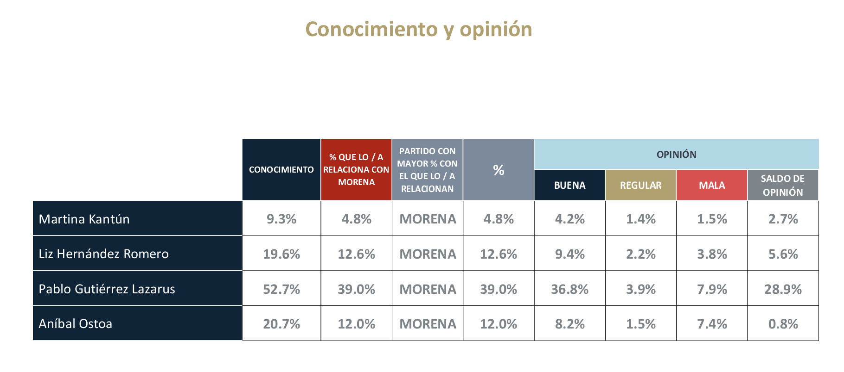
ACUERDO
Encuesta Campeche - Estatal

Slide 13
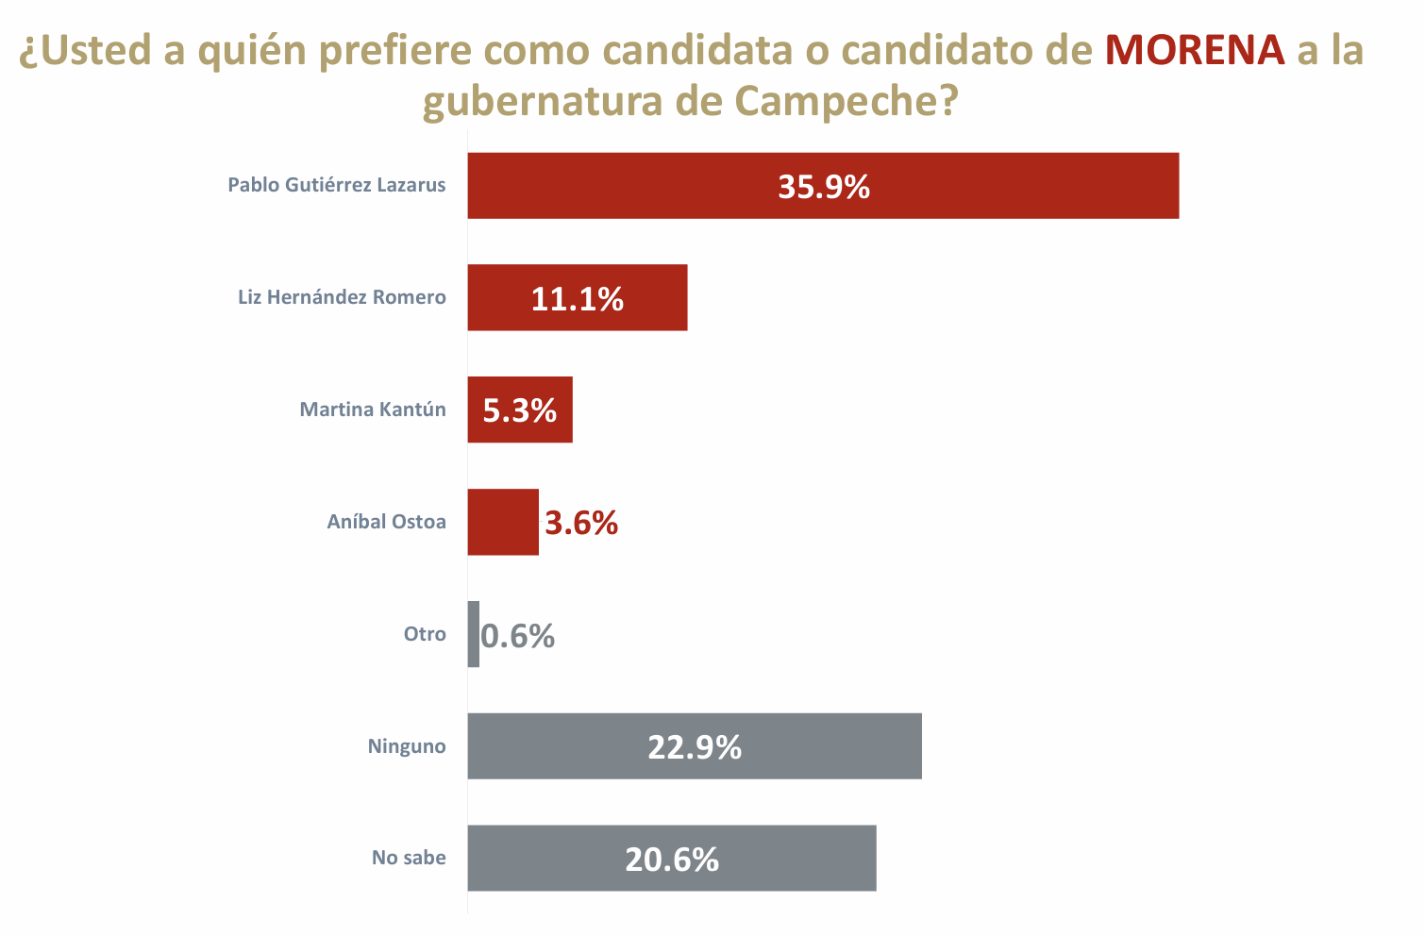
ACUERDO
Encuesta Campeche - Estatal

Slide 14
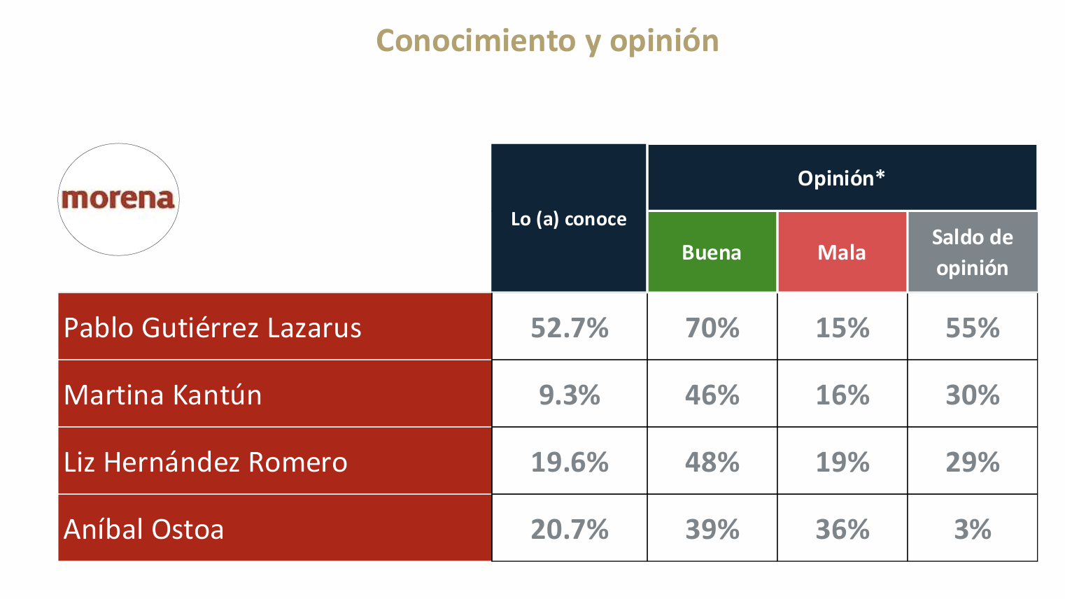
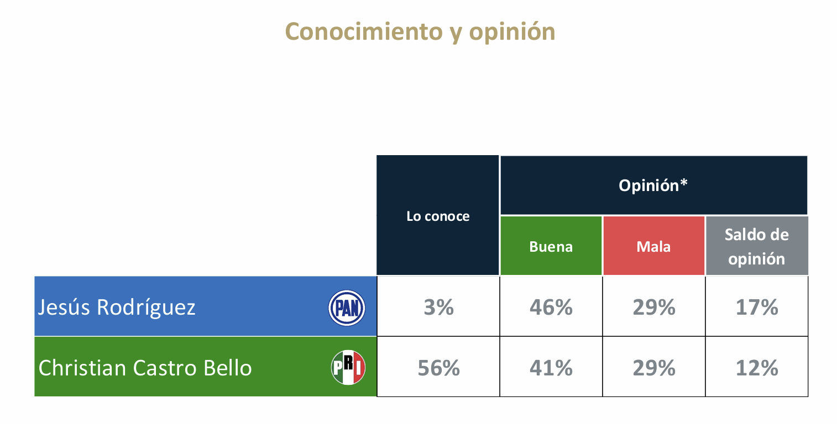
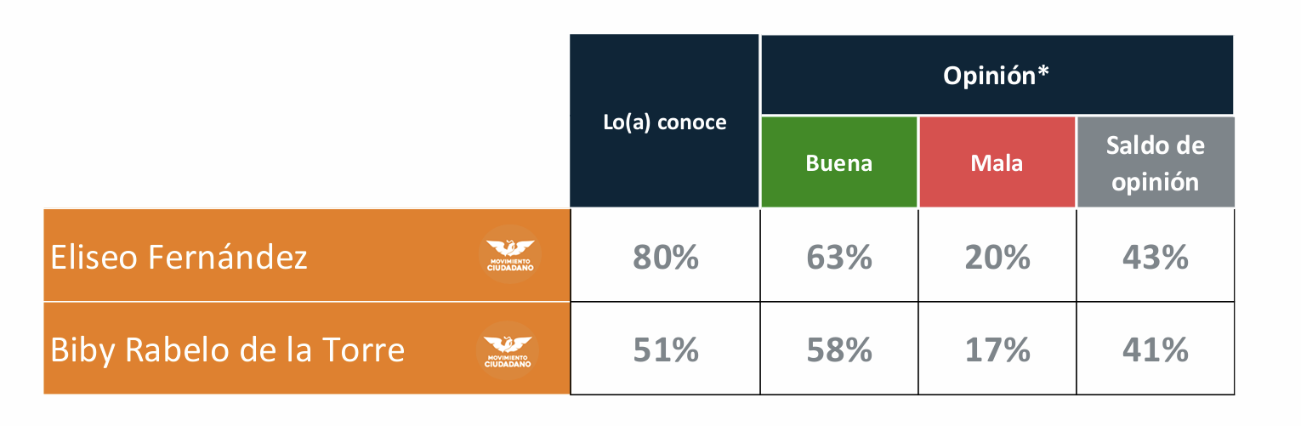
ACUERDO
Encuesta Campeche - Estatal

Slide 15
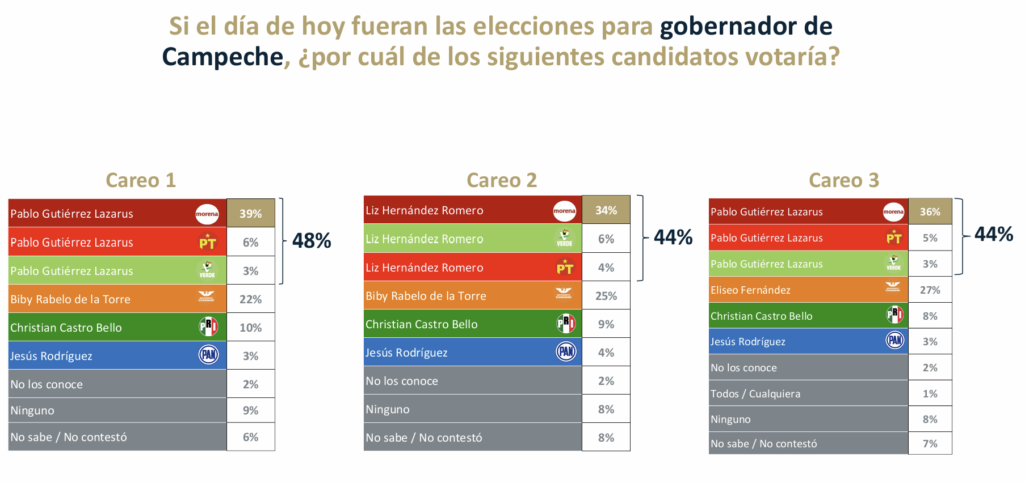
ACUERDO
Encuesta Campeche - Estatal

Slide 16
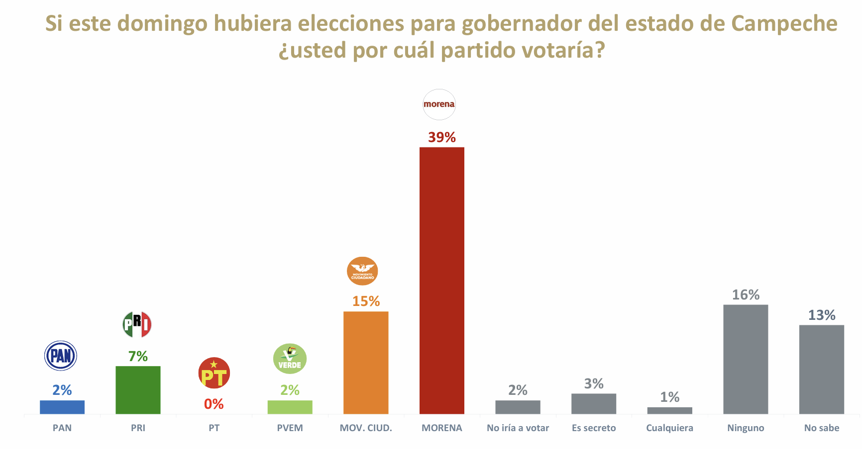
ACUERDO
Encuesta Campeche - Estatal

Slide 17
ENCUESTA
MUNCIPIO CAMPECHE

Slide 18
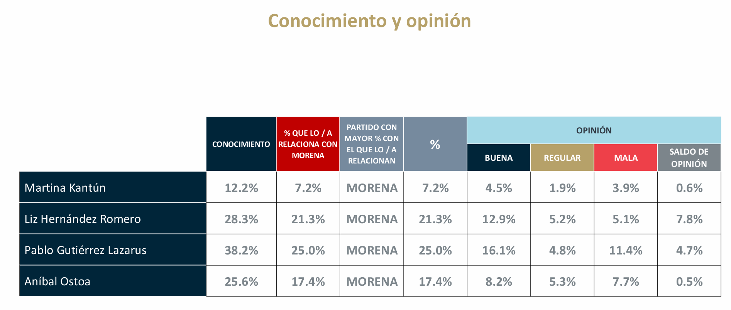
ACUERDO
Encuesta Campeche - Municipio

Slide 19
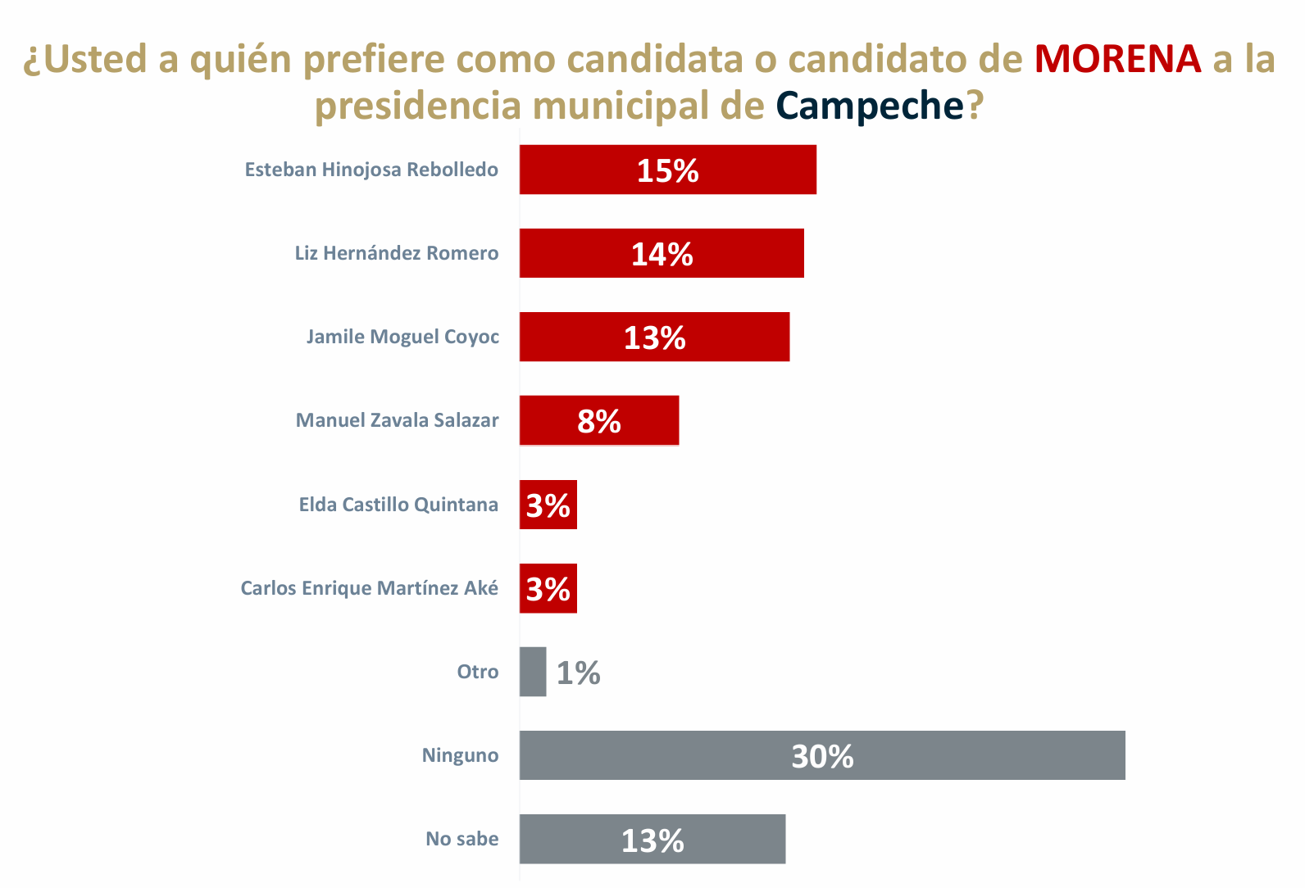
ACUERDO
Encuesta Campeche - Municipio

Slide 20
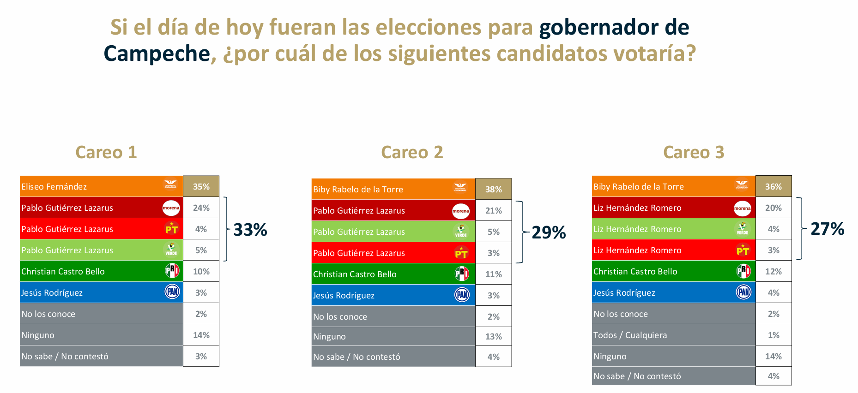
ACUERDO
Encuesta Campeche - Municipio

Slide 21
ENCUESTA
MUNCIPIO CARMEN

Slide 22
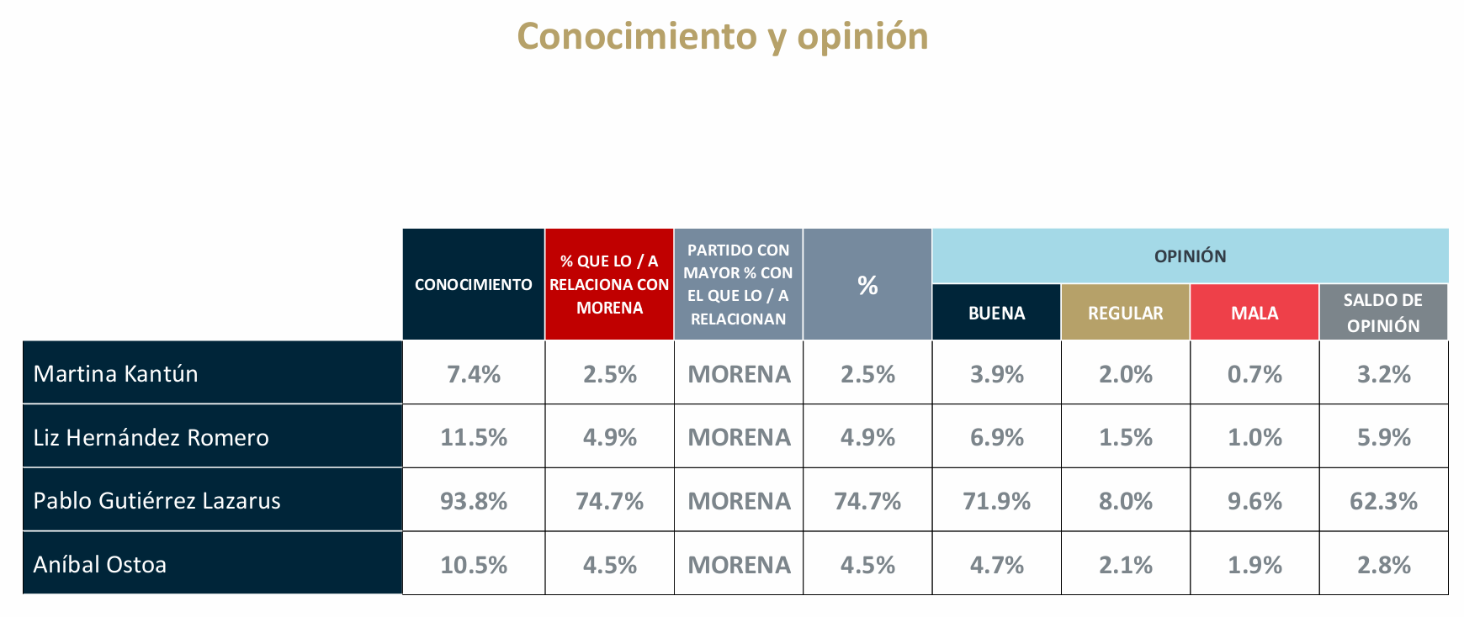
ACUERDO
Encuesta Carmen - Municipio

Slide 23
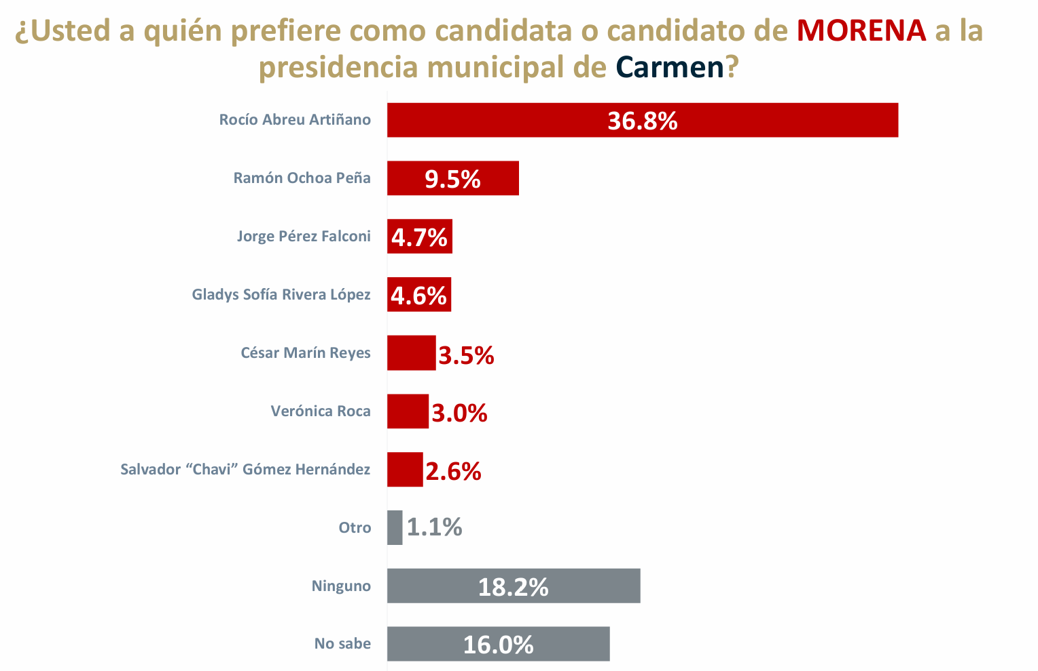
ACUERDO
Encuesta Carmen - Municipio

Slide 24
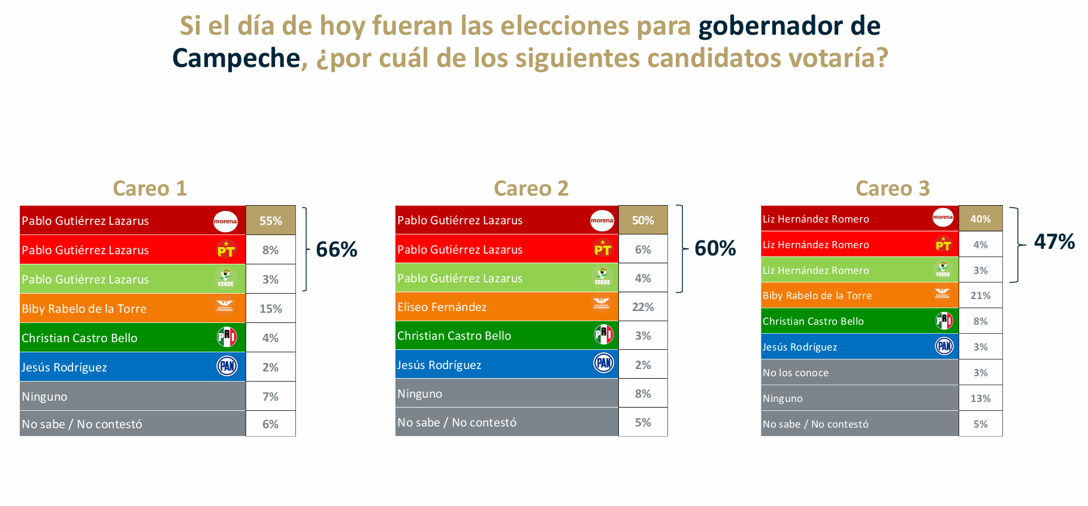
ACUERDO
Encuesta Carmen - Municipio

Slide 25
ENCUESTA
QUINTANA ROO

Slide 26
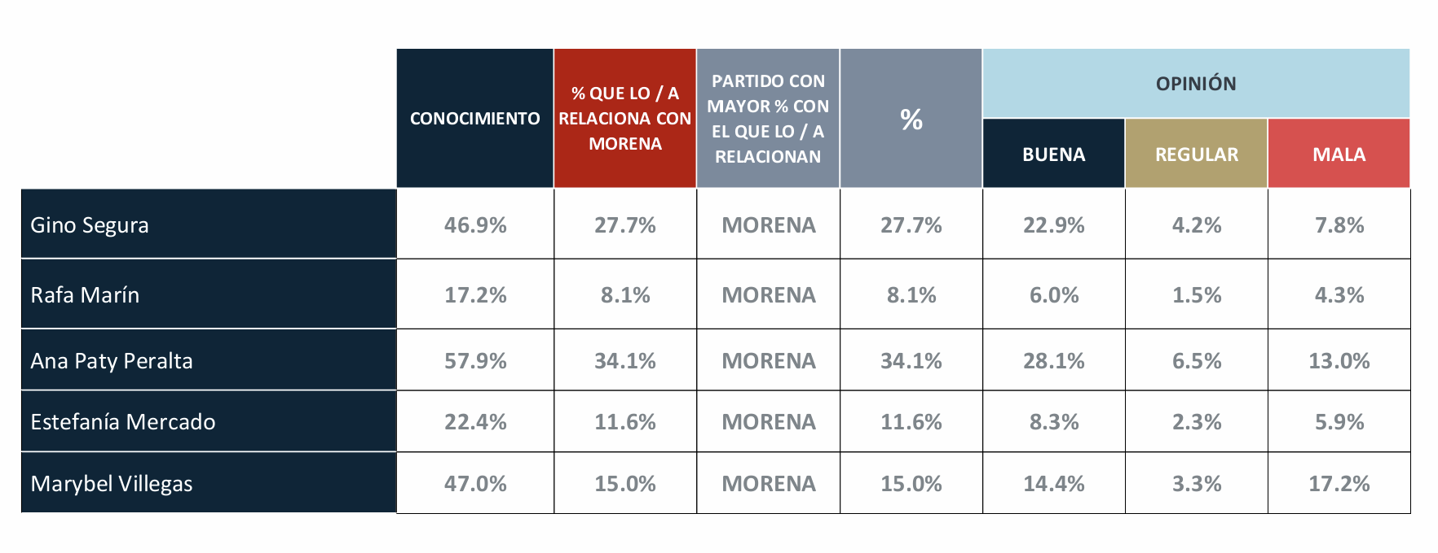
ACUERDO
Encuesta Quintana Roo - Estatal

Slide 27
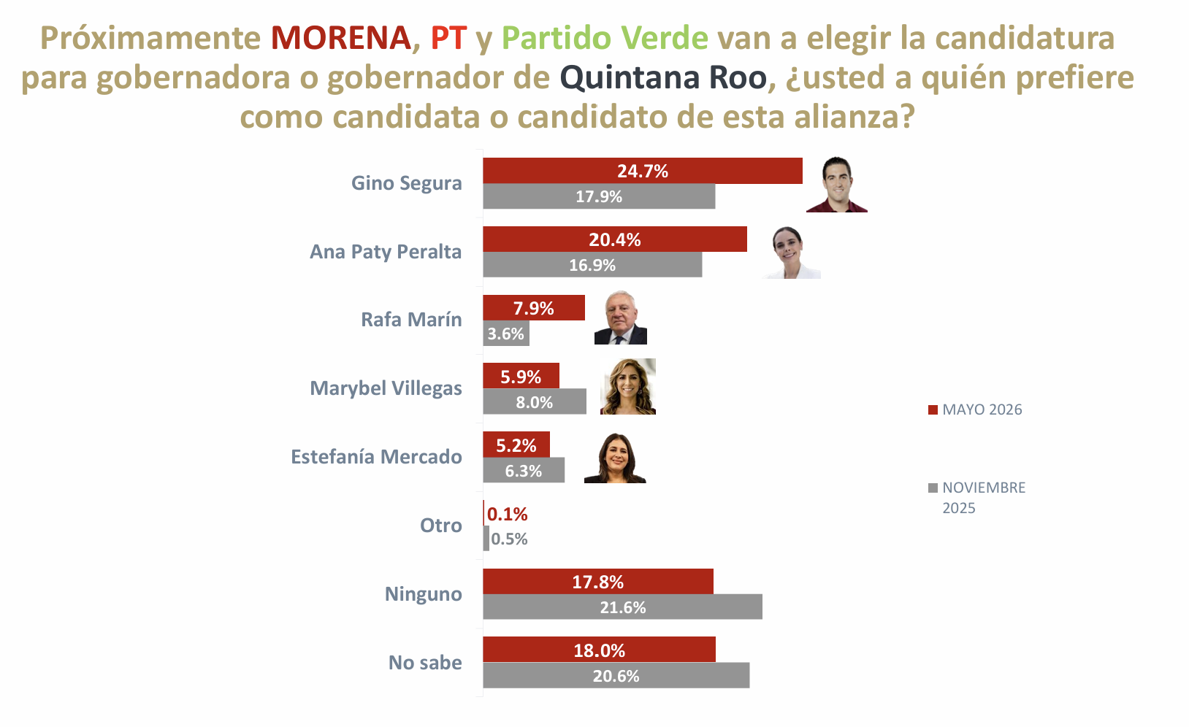
ACUERDO
Encuesta Quintana Roo - Estatal

Slide 28
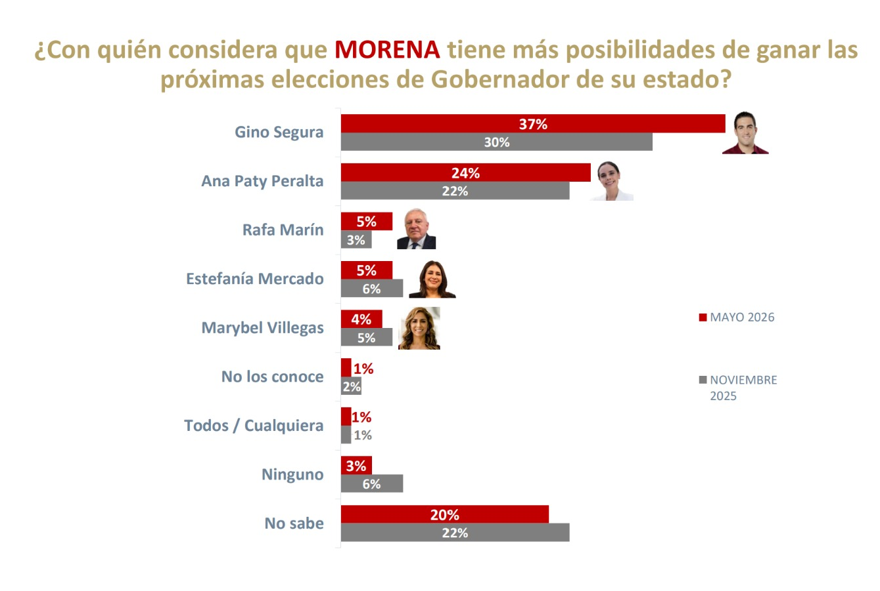
ACUERDO
Encuesta Quintana Roo - Estatal

Slide 29
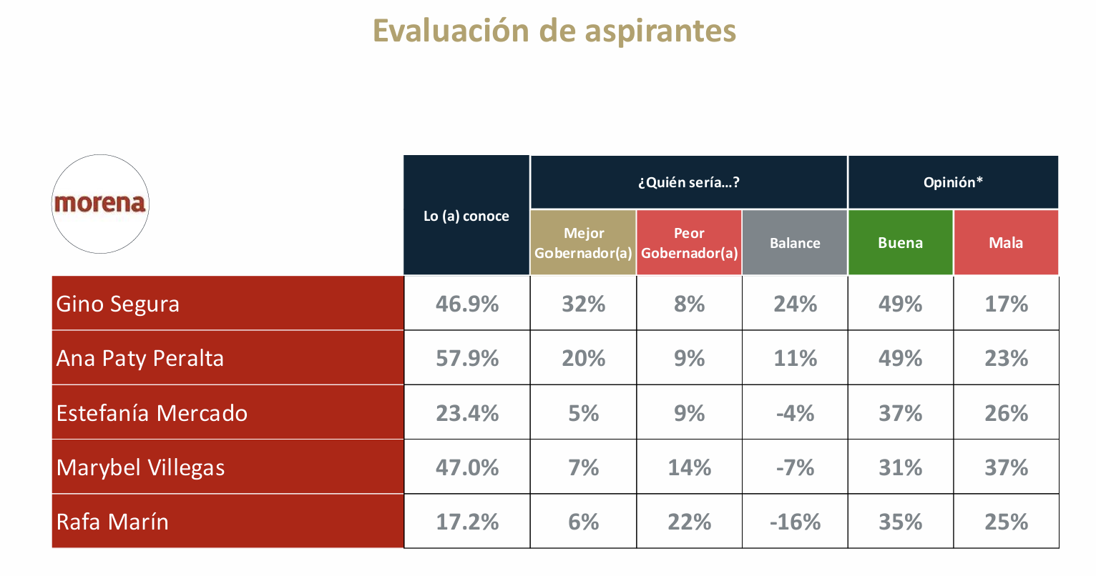
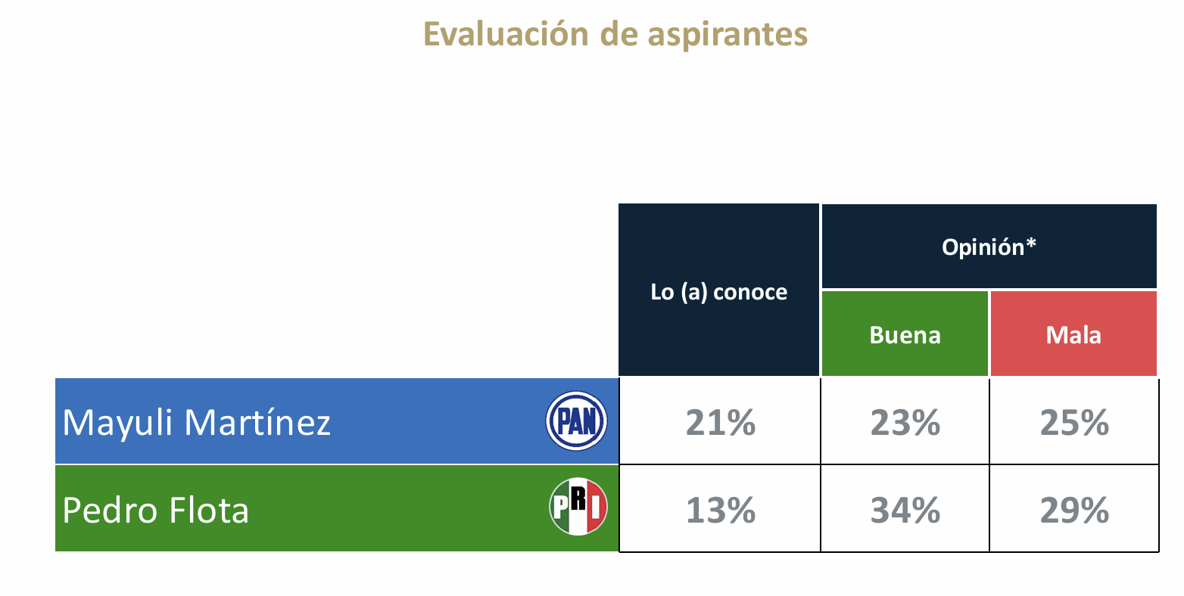
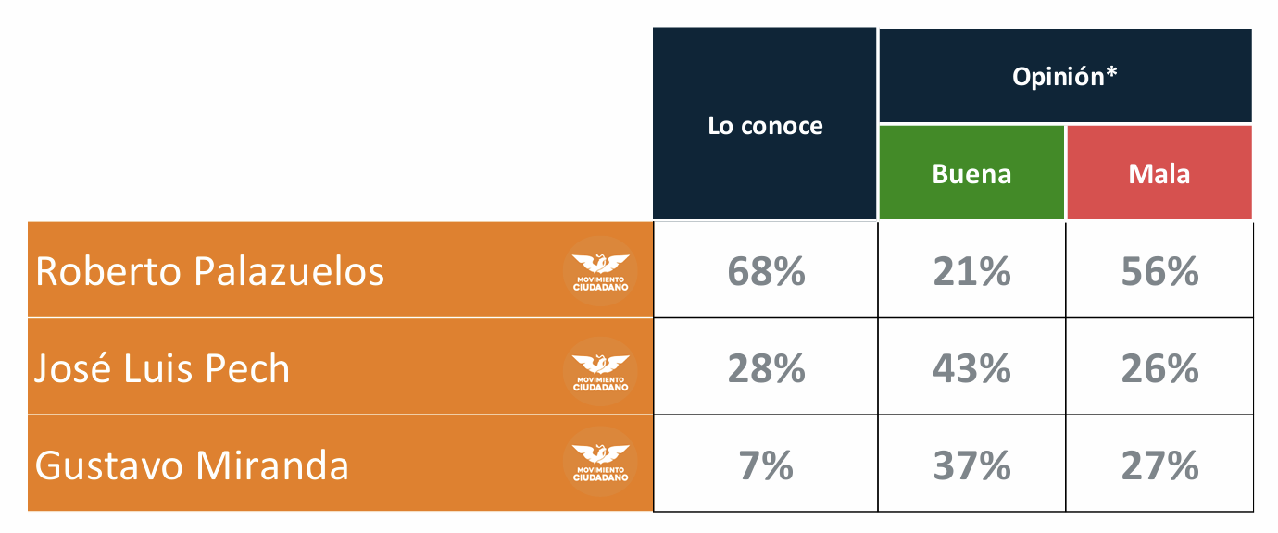
ACUERDO
Encuesta Quintana Roo - Estatal

Slide 30
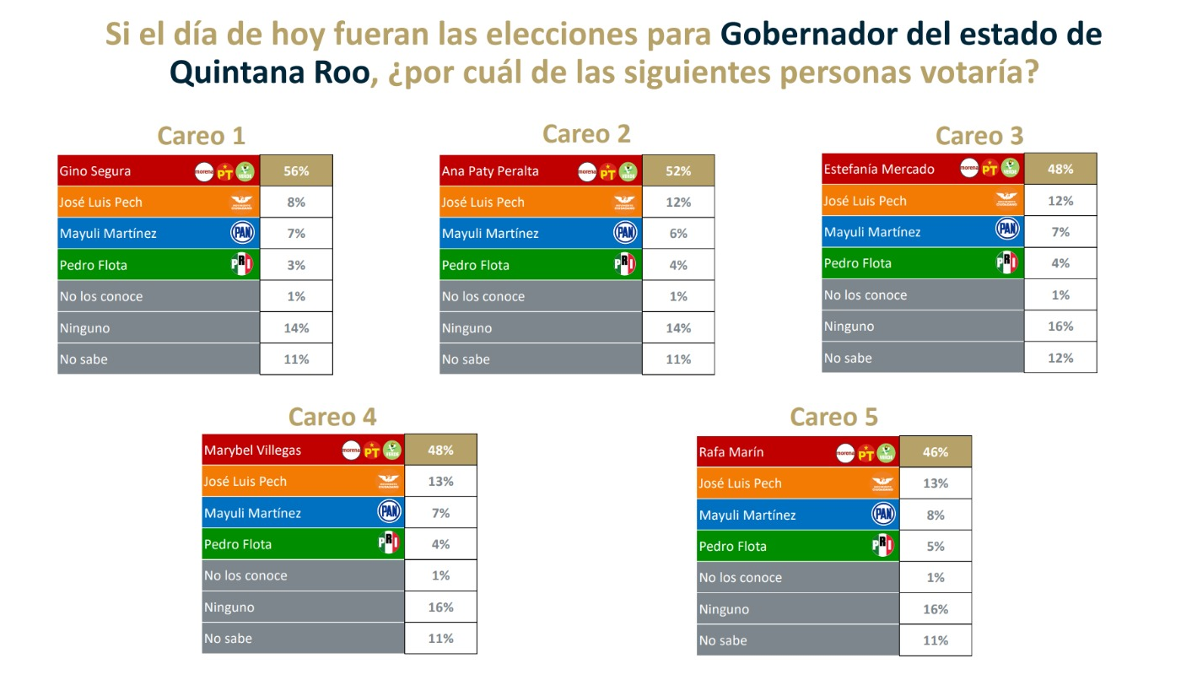
ACUERDO
Encuesta Quintana Roo - Estatal

Slide 31
ENCUESTA
MÉRIDA YUCATÁN

Slide 32
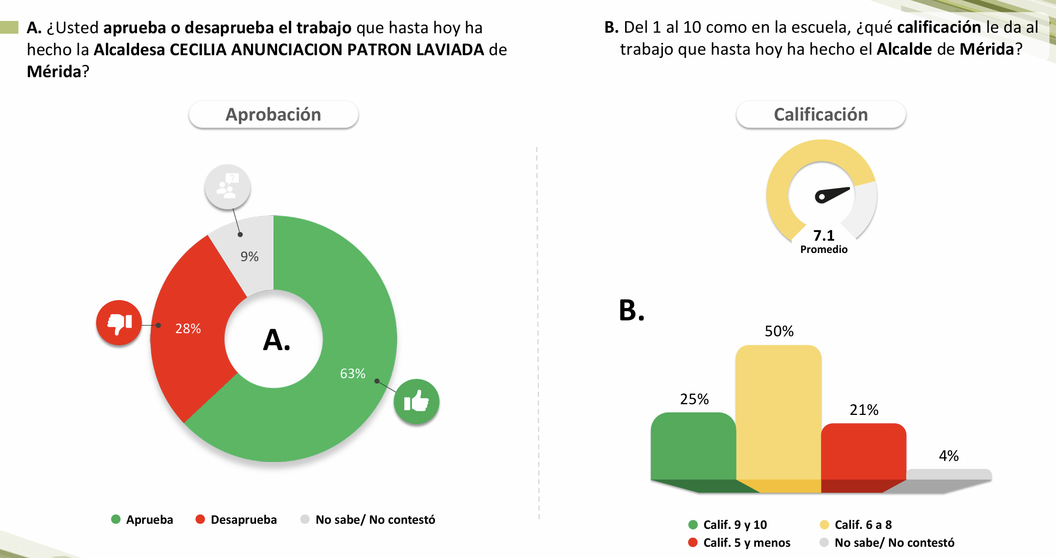
ACUERDO
Encuesta Yucatán - Mérida

Slide 33
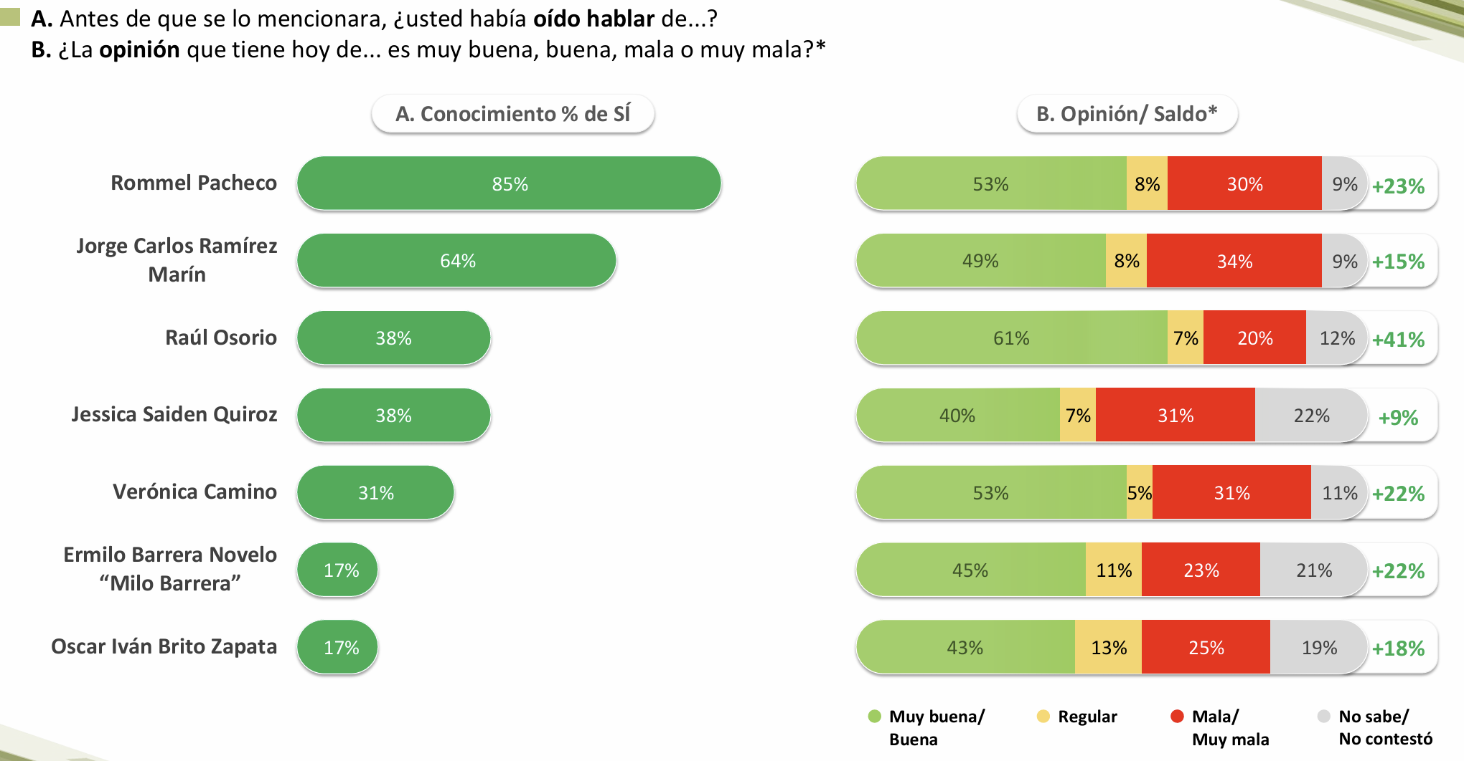
ACUERDO
Encuesta Yucatán - Mérida

Slide 34
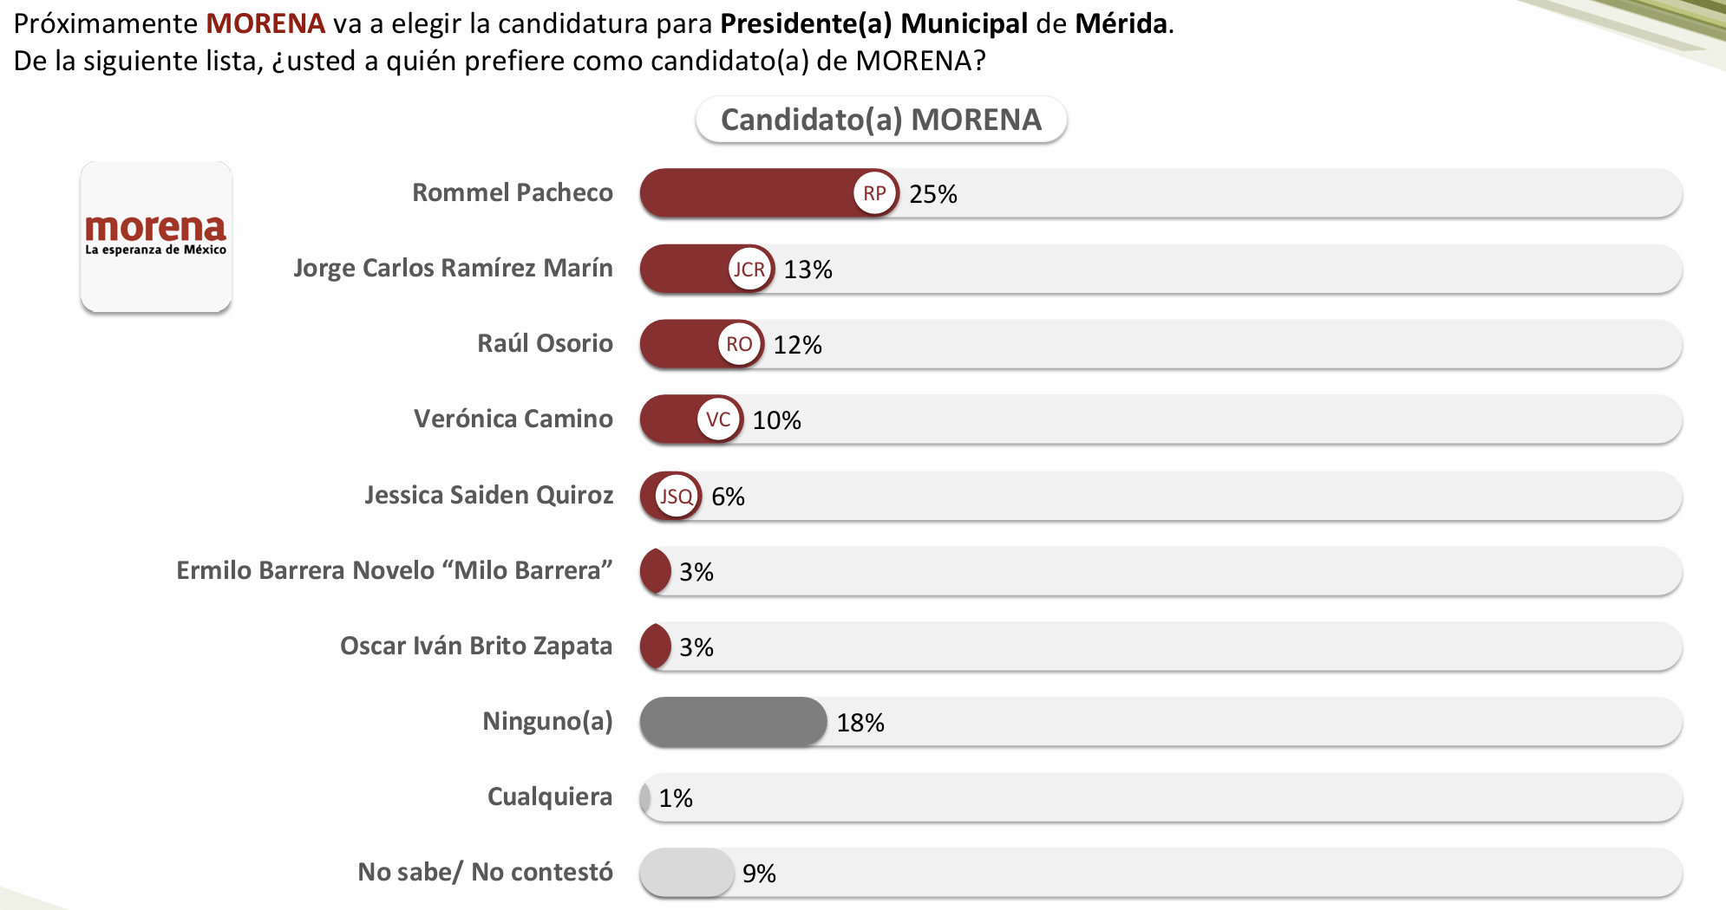
ACUERDO
Encuesta Yucatán - Mérida

Slide 35
ACTUALIDAD
C3

Slide 36
ACUERDO
CONCENTRADO C3
BLOQUE | ESTADO | MPIOS PRIORITARIOS | MAPA POLÍTICO MUNICIPIOS PRIORITARIOS | ENCUESTAS
1 | Yucatán | 11 / 106 | 100% - Fuentes: 6 | 1 Encuesta: 16 municipios, 6 distritos federales, 21 distritos locales
 | Campeche | 4 / 13 | 95% - Fuentes: 6 | 1 Encuesta Estatal, 2 Distritales, 2 Municipales
 | Quintana Roo | 5 / 11 | 95% - Fuentes: 5 | 1 Encuesta Estatal
2 | Tabasco | 11 / 17 | 90% - Fuentes: 4
 | Chiapas | 37 / 124 | 50% - Fuentes: 2 | 11 Encuestas Municipales (uno por cada municipio)
 | Oaxaca |  | 40% - Fuentes: 2 | 1 Encuesta Municipal (Oaxaca de Juárez)
3 | Veracruz |  | 50% - Fuentes: 2

Slide 37
ACUERDO
Resumen C3 – Bloque 1
YUCATÁN:
Existe disposición y apertura por parte del gobernador para conducir el proceso.
Se está generando cruce de información para sacar la mejor terna de Mérida y municipios prioritarios
Se cuenta con mapa político al 100% de los municipios prioritarios y con encuesta de junio.
CAMPECHE:
Se cuenta con mapa político al 95% de los municipios prioritarios y con encuesta de junio (estatal, distritos federales, Campeche y Ciudad del Carmen).
Estado de alta competencia electoral frente a Movimiento Ciudadano.
Reforzar el acompañamiento político del candidato a la coordinación estatal para garantizar su alineación.
Focos rojos:
  Conflictos internos en el gobierno estatal y el Congreso.
  Riesgo de migración de actores políticos hacia MC.
  Judicialización y auditorías con impacto político.
  Necesidad de recuperar el control político del PVEM.
QUINTANA ROO:
Proceso concentrado entre dos grupos: G1 y Rafael Marín.
Se cuenta con mapa político al 95% de los municipios prioritarios y con encuesta de mayo.
Resolver a la brevedad la encuesta y la definición estatal para conducir oportunamente las candidaturas municipales y federales.

Slide 38
ACUERDO
Resumen C3 – Bloque 2
TABASCO:
Buena disposición del G1; trabajo coordinado con Andrés Chico.
Mapa político con avance del 90% de los municipios prioritarios; en proceso de validación con otros actores.
Focos rojos:
  División entre los grupos del G1 y Adán Augusto.
  Riesgo de migración de cuadros competitivos hacia MC por percepción de imposiciones.
  Ruptura entre la estructura de Programas para el Bienestar y el G1.
  Fragmentación de la representación federal.
  Temas por definir:
  Posición del presidente estatal del partido ante su aspiración política.
  Valorar el envío de un delegado con funciones de presidente estatal.
  Incorporar en las mediciones perfiles de unidad con arraigo territorial, particularmente en Huimanguillo y Teapa.
CHIAPAS:
Construcción del mapa político en coordinación con el G1 y Antonio Santos.
Mapa político en proceso de construcción y con un avance del 50% de los municipios prioritarios.
OAXACA:
Construcción del mapa político con César Yáñez y el G1.
Mapa político en proceso de construcción y con un avance del 40% de los municipios prioritarios.

Slide 39
ACUERDO
Resumen C3 – Bloque 3
VERACRUZ:
Sin apertura por parte del G1 para la integración del trabajo político.
Mapa político en proceso de construcción y con un avance del 50% de los municipios prioritarios.

Slide 40
CASO
CAMPECHE

Slide 41
ACUERDO
Situación Campeche
1. Fractura en la Bancada de Morena y el Congreso
División interna: La bancada de Morena está completamente fracturada en dos bloques confrontados: un grupo de 9 diputados contra otro de 7 diputados.
Bloqueo al control legislativo: El bloque disidente se alió con el PT y el Verde con el objetivo primordial de destituir al actual presidente del Congreso (Antonio Jiménez). Esto provocó un freno drástico a las iniciativas del Ejecutivo, quedando sin control de la gobernadora.
Asfixia económica como represalia: El presidente del Congreso retiró los apoyos económicos a los diputados disidentes, quitándoles sus dietas, recursos para gasolina y otras prestaciones. Por su parte, el Ejecutivo local tampoco les brindó respaldo económico (salvo en una ocasión), lo que profundizó el resentimiento y la molestia por la afectación directa a "sus bolsillos".
2. Injerencia del Centro y Desobediencia
El factor Jesús Ramírez: El diputado y presidente del Congreso, Antonio Jiménez, opera bajo el aval directo de Jesús Ramírez Cuevas. Esto generó un fuerte enfrentamiento político entre la gobernadora y Ramírez Cuevas.
Desobediencia a la orden presidencial: A pesar de que la presidenta de la República instruyó directamente a Jesús Ramírez a "sacar las manos" del conflicto, e incluso hubo una llamada presidencial mientras el operador Raúl Ojeda intentaba conciliar la situación en el terreno, la orden fue ignorada y las negociaciones fracasaron.
Fugas y candidaturas: La falta de unidad provocó que diputados que antes apoyaban a la gobernadora ahora se sientan abandonados; al menos dos diputadas ya dejaron el bloque oficialista y perfiles como Carlos Ucán rompieron definitivamente la unidad al registrarse por su cuenta para la gubernatura.

Slide 42
ACUERDO
Situación Campeche
3. Diagnóstico sobre la G1
Estado de ánimo: Se le percibe nerviosa, indignada, sumamente cansada y con urgencia de que termine el sexenio para retirarse con su familia. Debido a la edad, arrastra problemas de retención y pierde el seguimiento de los acuerdos si no hay alguien acompañándola para cumplirlos.
Toma de decisiones viscerales: Está gobernando de forma reactiva y al amparo de impulsos o "chismes" que le lleva su entorno cercano. En lugar de hacer operación política, negociar o conciliar con los cuadros históricos de Morena que muestran inconformidad, su instrucción inmediata ante la disidencia es represiva: "saca a su gente de las dependencias". Esto ha terminado por lastimar y alejar a los morenistas fundadores y a funcionarios cercanos a ella “se está quedando sola”.
Aislamiento: La gobernadora no está recibiendo a sus operadores de campo. Hay reportes de coordinadores que llevan un mes intentando sentarse con ella para definir la estrategia territorial en distritos complejos, pero sus secretarios bloquean el acceso bajo el argumento de "ahorita no".
4. Escenarios de Riesgo
El escenario necesario (Positivo): Es necesario que del Centro se envíe a un operador experto a tomar el control absoluto de la elección de 2027. La instrucción debe ser: que la G1 no interfiera en las decisiones electorales y de equilibrios políticos, elegir candidatos por competitividad real y realizar una operación cicatriz urgente.
El escenario catastrófico (Negativo): El regreso político de Eliseo Fernández (Movimiento Ciudadano) implicaría perder la gubernatura. Esto podría acarrear consecuencias legales; aunque la gobernadora goza de cierta protección, la debilidad administrativa y la falta de perfiles técnicos competentes en su gabinete dejarían a la mayoría de los actuales secretarios expuestos a auditorías e intentos reales de encarcelamiento por irregularidades en el ejercicio público, adicional a que la familia de la G1 estaría en riesgo de persecución política.

Slide 43
ACUERDO
Compilado Negativos Campeche
CLASIFICACIÓN POR EJES TEMÁTICOS
A. Crisis de Gobernabilidad y Fractura Política Interna
Ruptura del Bloque de Morena (2026): Al menos 10 de los 16 diputados locales de Morena rompieron con la gobernadora tras negarse a aprobar una deuda pública de 1,000 millones de pesos, denunciando persecución política. Esto provocó que el Congreso local restituyera el fuero constitucional para protegerse de detenciones arbitrarias.
Paro Policial y Movilización Ciudadana: Una marcha masiva de más de 10,000 ciudadanos exigió la destitución de Sansores y de la Secretaria de Seguridad, Marcela Muñoz, en respaldo al paro laboral de los policías estatales que denunciaban falta de equipo y violencia laboral.
Petición de Desaparición de Poderes: El PRI en el Senado solicitó formalmente la desaparición de poderes en Campeche argumentando una crisis institucional derivada del conflicto policial y el deterioro de la seguridad.
B. Uso Faccioso de Instituciones y Persecución Política
Caso Rector de la UAC (2026): La detención del rector José Alberto Abud Flores por presunta posesión de drogas fue señalada por su defensa como un montaje político. El impacto escaló a nivel nacional cuando la presidenta Claudia Sheinbaum advirtió públicamente que "la justicia no puede utilizarse como vendetta política"..
Ataques a la Oposición y Revanchismo: Denuncias de Movimiento Ciudadano por persecución contra Eliseo Fernández, y acusaciones del PRI por el inicio de procesos de expropiación contra propiedades de la familia de Alejandro Moreno como una "venganza política“.

Slide 44
ACUERDO
Compilado Negativos Campeche
CLASIFICACIÓN POR EJES TEMÁTICOS
C. Legalidad, Derechos Humanos y Violencia de Género
Sanción por Violencia Política de Género: La Sala Especializada y la Sala Superior del TEPJF determinaron que la gobernadora incurrió en violencia política en razón de género contra diputadas del PRI debido a sus declaraciones en el programa Martes del Jaguar (donde afirmó la existencia de fotografías íntimas). Se convirtió en la primera gobernadora inscrita en el Registro Nacional de Personas Sancionadas.
Sentencia de la SCJN por el Martes del Jaguar: La Primera Sala de la Suprema Corte ordenó retirar definitivamente el contenido del programa donde se difundieron chats de Ricardo Monreal, determinando que se vulneró el derecho a la privacidad y al honor con información descontextualizada y de presunto origen ilícito.
Discurso Discriminatorio: Exigencias de disculpa pública por parte del Movimiento Nacional Indígena tras declarar en un evento oficial que "ser mujer, pobre e indígena es lo peor que le puede pasar a una persona".
D. Corrupción, Nepotismo y Desvío de Recursos
Denuncias por Gestión en Álvaro Obregón: Lía Limón presentó 7 denuncias penales ante la FGJ-CDMX por presuntos desvíos de 120 millones de pesos en programas sociales durante la gestión de Sansores. Asimismo, MCCI documentó la adjudicación directa de contratos a empresas fantasma.
Sobornos y "Videoescándalos": Difusión de audios de su sobrino Gerardo Sánchez Sansores presuntamente pidiendo sobornos millonarios a constructores, y videos de funcionarios de su actual administración (como Raúl Pozos Lanz) recibiendo fajos de billetes en efectivo en el Palacio de Gobierno.
Desvío de Fondos del PACMA: El sector pesquero ribereño anunció un amago de huelga y movilizaciones hacia el Palacio de Gobierno tras denunciar que la Secretaría de Finanzas estatal retuvo o desvió los recursos del Programa de Apoyo a la Comunidad y al Medio Ambiente (PACMA) de Pemex y millones de litros de combustible donados. Los inconformes acusan que la administración de Sansores excluyó a más de 4,000 familias de las indemnizaciones por un nuevo derrame de crudo, mientras que en estados vecinos como Tabasco y Veracruz los apoyos se entregan de manera regular.

Slide 45
ACUERDO
Compilado Negativos Campeche
CLASIFICACIÓN POR EJES TEMÁTICOS
E. Libertad de Expresión y Relación con Medios
Intentos de Censura Institucional (2025): La Fiscalía del Estado requirió a Producciones Telemar revelar la identidad de sus periodistas y editores críticos. Adicionalmente, el periodista Jorge Luis González Valdez (exdirector de Tribuna) fue vinculado a proceso, lo que la SIP (Sociedad Interamericana de Prensa) y la oposición calificaron como una campaña sistemática de hostigamiento y censura.
NOTAS DE MAYOR IMPACTO Y RELEVANCIA
TEMA CRÍTICO | ACTOR CLAVE | IMPACTO POLÍTICO / OPERATIVO
Fractura de Morena en el Congreso local (2026) | José Antonio Jiménez (Pres. Congreso) | Pérdida de control legislativo, restitución del fuero y bloqueo de deuda por $1,000 mdp.
Fallo definitivo de la SCJN contra el Martes del Jaguar | Suprema Corte de Justicia | Jurisprudencia sobre el uso de recursos públicos para la difusión de intervenciones ilegales.
Inscripción en el Registro de Violencia de Género | TEPJF (Sala Regional) | Precedente legal histórico; Sansores es la primera gobernadora inscrita por 2 años en el registro de agresores.
Amago de huelga y plantón pesquero por desvío del PACMA | Cooperativas Pesqueras Ribereñas | Movilización masiva en el Palacio de Gobierno; pérdida de control sobre un bastión social clave y debilitamiento del voto orgánico costero.

Slide 46
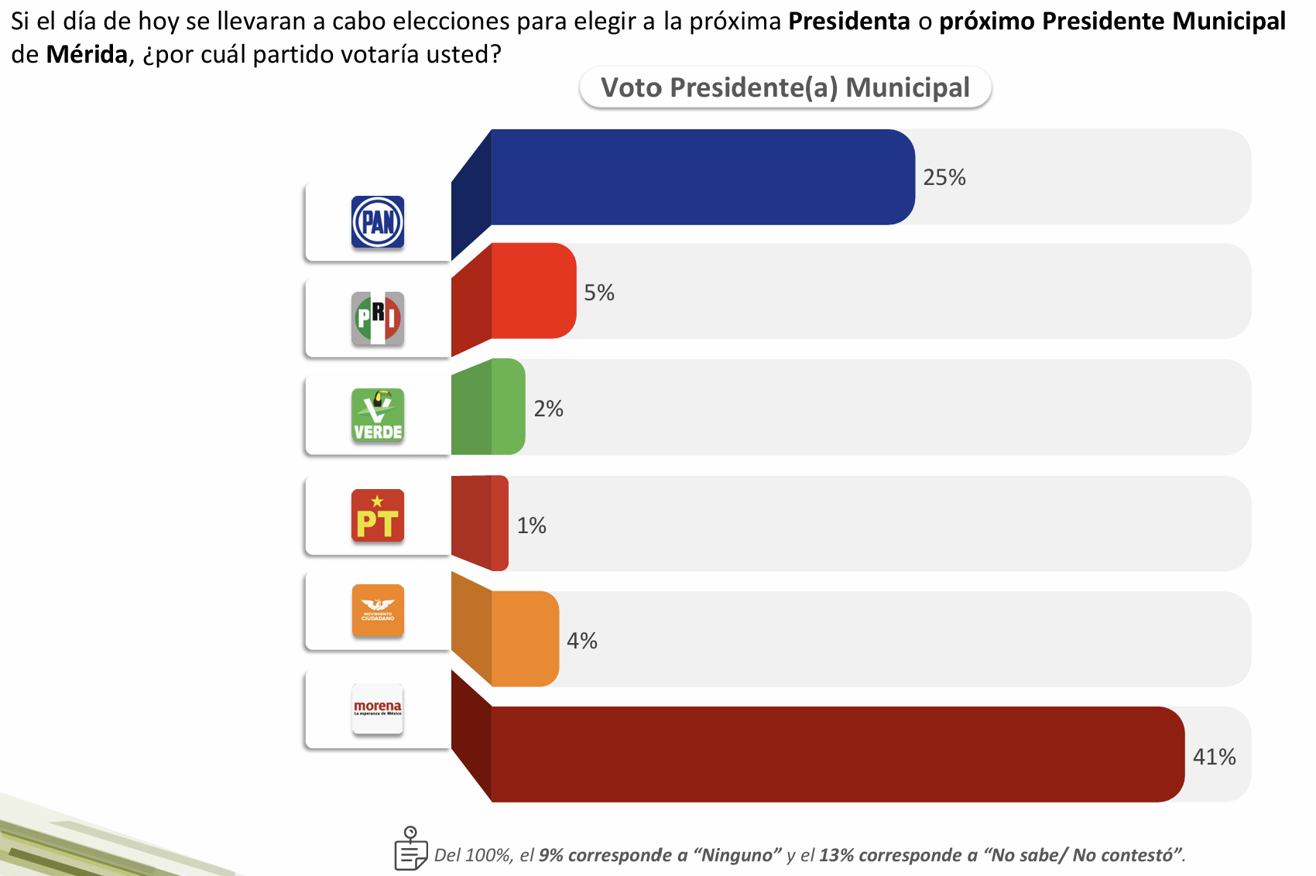
Encuesta Yucatán - Mérida

